Slide 1
数据库原理与设计实验

Slide 2
课程设计实验必须完成的环节
１、实验内容：
（１）数据库需求分析：各用户组需求描述，绘出数据流图；
（２）概念数据库设计：完成概念设计，绘出 ER 图；
（３）逻辑数据库设计：进行逻辑设计，完成 ER 模式向关系的转换；
（４）数据库对象定义：构建关系表、定义主外键、定义主外键约束和检查约束；验证索引技术；构建视图；构建触发器。所定义的数据库结构应覆盖所分析的应用需求。
（５）数据操作：编写 SQL 程序完成数据库查询和统计分析。要求查询验证需涵盖 I-D-U-Q 命令，应验证触发器、视图和各种约束功能。
（６）用户及授权访问：编写SQL 程序完成用户、角色的DCL授权设置和权限验证。

Slide 3
实验考核方式
１、考核方式：平时表现+实验报告+设计方案口头报告与研讨+实验运行与验收
２、提交报告：
①需求分析报告；
②概念设计报告；
③数据库对象定义（DDL）报告；
④数据操作（DML）报告；
⑤安全控制报告（DCL报告）
2人一组，分组完成，组内成员共享成绩
每人自行完成，尤其DML操作必须有差异
３、口头方案汇报：由老师抽选组内的一位同学现场汇报，组内所有同学可参与研讨。

Slide 4
实验成绩的评定
分组需求分析PPT汇报答辩：6%；
数据库需求分析报告：8%；
数据库概念设计报告：8%；
数据库对象创建（DDL）实验报告：20%；
数据库操纵（DML）实验报告：30%；
数据库安全（DCL）实验报告：8%；
数据库设计结果现场检查汇报：20%。

Slide 5
实验一：实验分组与实验题目确定
分组：2人一组进行结组，自愿结组（组内共享分组需求分析PPT汇报答辩：6%、数据库需求分析报告：8%、数据库概念设计报告：8%成绩。）
２. 设计题目：组内研讨设计题目，结合身边学习生活等各类数据管理系统拟定设计题目，课程设计要求每个项目应设计5个以上的实体，覆盖 1：1, 1：N，N：M 关系类型约束。
物品销售 （商店S，店员E， 物品P， 顾客C，仓库W）
例如：汽车销售（汽车4S店，店员，汽车，顾客，仓库）
经理管理4S店，店员工作在4S店，店员将汽车卖给顾客，店员为顾客保修汽车，汽车存储在仓库中。
物品进货 （物品，商店/超市，供货厂家，仓库主管，供货员）
例如：汽车进货（汽车4S店，汽车，汽车厂家，仓库，主管，验货员）
仓库主管管理仓库，4S 店从汽车厂家处进货汽车，4S店拥有仓库， 汽车放在仓库，验货员检验汽车质量入库
机构/信息管理 （机构 ，工作人员 ， 服务对象 ， 服务项目，联系人）
例如： 养老院管理（养老院，主任，护理员，老人，联系人）
主任管理养老院，护理员工作在养老院，护理员照顾老人，护理员与联系人沟通老人的情况。
３.设计题目通过审核后，开始需求分析和概念数据库设计。

Slide 6
实验二：数据库需求分析
１、需求分析的任务
①详细调查现实世界要处理的对象（组织、部门、企业等）
②充分了解原系统（手工系统或计算机系统）
③明确用户的各种需求
④确定新系统的功能
⑤充分考虑今后可能的扩充和改变
２、调查的重点是“数据”和“处理”，获得用户对数据库的要求
①信息要求
②处理要求
③安全性与完整性要求

Slide 7
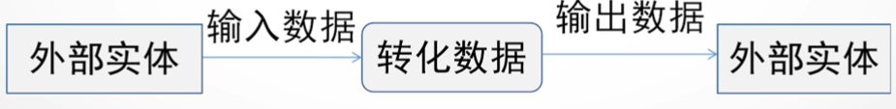
1. 数据驱动建模--数据流图
数据驱动模型描述一个动作序列，该动作序列涉及输入数据的处理和相关输出的产生，输出可以看作是系统的响应。在需求分析过程中，数据驱动模型非常有用，它们可用来表示系统中端到端的过程。
DFD（Data Flow Diagram，数据流图）表达了数据和处理的关系。DFD设计过程就是将数据和处理进行逐层分解就形成了若干层次的DFD，分为顶层图、第一层、第二层、第三层图等等。
编号
图例说明
处理名
外部实体
数据流动
处理
存储

Slide 8
1. 数据驱动建模--数据流图
（1）数据流
用箭头表示数据流，箭头方向表示数据流向，数据流名称在数据流上面，必须用名词来描述。
（2）加工
加工也称为数据处理，或称为变换，是对数据进行处理的单元，过程名称是动词短语。
数据存储是由若干数据元素组成的，它为数据处理提供的输入流或输出流提供储存“仓库”。
（3）数据存储
任何一个系统的边界定义后，就有系统内外之分，一个系统总会与系统外部的实体有联系。这种联系的重要形式就是数据。数据源点和终点是软件系统外部环境中的实体（包括人员、组织或其它软件系统），统称外部实体。
（4）数据的源点和终点

Slide 9
1. 数据驱动建模--数据流图
用数据流图来表示系统中某一个层面的数据处理过程是很方便的，如果将一个复杂问题的全部用一副数据流图来表示就困难了。为了表达较为复杂问题的数据处理过程，用一张数据流图是不够的。要按照问题的层次结构进行逐步分解，并以一套分层的数据流图反映这种结构关系。
（1）画系统的输入输出
即顶层数据流，把系统视为一个整体，看这个整体与外界的联系。分析有哪些内容是通过外界获取的，就是系统的输入；有哪些是要向外界提供服务的，就是系统的输出。
（2）画系统内部
将层号从0开始编号，自顶向下，由外向内画下层数据流图。

Slide 10
1. 数据驱动建模--数据流图
（3）画数据流图的注意事项
在软件的系统分析之前，系统技术负责人要制定一个系统的标准。其内容之一就是画数据流图的规范。画数据流图要注意以下几点：
（1）命名：在画数据流图中，不论数据流、数据存储还是加工的命名要合适，要易于理解其含义。
（2）每个加工至少由一个输入数据流和一个输出数据流，反映出此加工数据的来源与加工的结果。
（3）加工点编号：如果一张数据流图中的某个加工点要分解成另一张数据流图时，则上层图为父图，直接下层图为子图，父、子图上的所有加工都应由编号。

Slide 11
病员监护系统DFD设计实例
系统功能要求：
1、监视病员的病症（血压、体温、脉搏等）
2、定时更新病例
3、病员出现异常情况时报警。
4、护士可以随时产生某一病员的病情报告。
顶层数据流图
病员
病症信号
病员监护系统
病症报告
护士
报警
要求报告
护士
病员日志

Slide 12
病员监护系统DFD设计实例
第一层层数据流图
1
局部监视
病员
病症信号
病员极限
生理信号极限值
病员数据
报警
3
中央监视
护士
格式化病员数据
病症报告
2
生成报告
4
更新日志
要求报告
日志数据
护士
病员日志

Slide 13
例1：病员监护系统DFD设计
第二层：加工“中央监视”分解
病症信号
病员极限
3.1开解信号
脉搏
生理信号极限
体温
3.2计算超过极限值否
血压
3.3产生报警信息
超过极限值
3.4格式化病员数据
报警
日期
时间
格式化病员数据
时钟

Slide 14
例2：图书订购系统DFD设计
顶层数据流图
顾客
订购单
发书单
图书订购系统
入库单
图书代理商
财务报表
经理
图书库存
第一层数据流图
标准的订购单
订购单
2.制作发书单
发书单
顾客
1.图书订购
顾客
账单
收费数据
财务报表
4.制作财务报表
收费
图书库存
经理
入库单
3.图书管理
图书代理商
账务数据库

Slide 15
1. 数据驱动建模--数据流图
DFD建模时应遵循的语法规则
过程是对数据的处理，必须有输入、输出，而且输出数据和输入数据要存在不同。
数据流必须与过程产生关联，也就是说，它要么是过程的输入，要么是过程的输出，不存在仅从外部实体流入另一个外部实体、或者从数据存储流入另一个数据存储的数据流；也不存在从外部实体直接流入数据存储，或者从数据存储流入到外部实体的数据流。
要为数据流图中每个元素定义与一个唯一标识自己的名称。而且过程名称为动词短语。外部实体、数据流、数据存储的名称为名词或名词短语。

Slide 16
1. 数据驱动建模--数据流图
数据字典
数据字典（Data Dictionary,简称DD)是关于数据的信息的集合，是对数据流图中包含的所有元素的定义的集合。
数据字典就是用来定义数据流图中的各个成分的具体含义的，它以一种准确的、无二义性的说明方式为系统的分析、设计及维护提供了有关元素的一致的定义和详细的描述。
1、内容及格式
数据字典是为分析人员查找数据流图中的有关名字的详细定义而服务的，因此也像普通字典一样，要把所有条目按一定的次序排列起来，以便查阅。数据流额数据字典共同构成系统的逻辑模型。

Slide 17
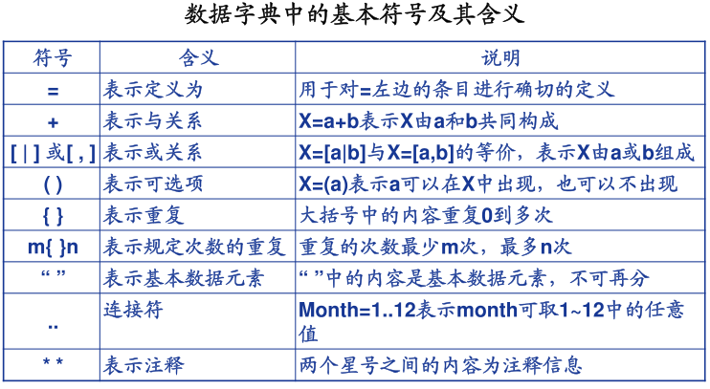
1. 数据驱动建模--数据流图
数据字典

Slide 18
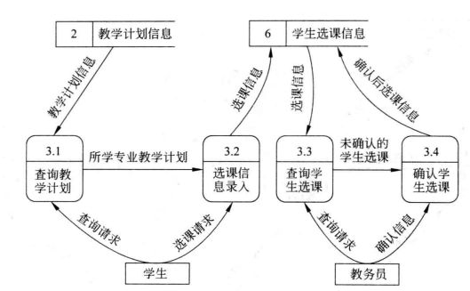
1. 数据驱动建模--数据流图
数据字典
加工处理：选课信息录入
编号:3.2
输入:学生选课请求+所属专业教学计划
输出:选课信息
加工逻辑：根据所需专业教学计划选择课程
数据流名：选课信息
来源:加工3.2
流向:学生选课信息存储文件
组成:学号+课程名称+选课时间+修课班号
数据文件：学生选课信息
文件组成：学号+选课时间+{课程名称+修课班号}
组织：按学号升序排列
数据文件：教学计划信息
文件组成：学生专业+年级+课程名称+开课时间+任课教师
组织：按专业和年级降序排列
加工处理：查询教学计划
编号：3.1
输入：学生选课请求+教学计划信息输出:该学生所学专业的教学计划
加工逻辑：满足查询请求条件
数据流名：教学计划信息
来源：2中教学计划信息
流向：加工3.1
组成:学生专业+班级+课程名称+开课时间+任课教师
数据流名：(学生)查询请求
来源：学生
流向：加工3.1
组成:学生专业+班级
说明：应注意与教务员查询相区别

Slide 19
1. 数据驱动建模--数据流图
数据字典
数据项：选课时间
数据类型：日期型
数据长度：10位
数据构成：年+月+日
数据项：学号
数据类型：字符型
数据长度：8位
数据构成：入学年号+顺序号
数据项：课程名称
数据类型：字符型
数据长度：20位
数据项：修课班号
数据类型：字符型
数据长度：10位

Slide 20
详细案例参见教材p333~p337

